Slide 1

Colorful Drawing Robot

Slide 2


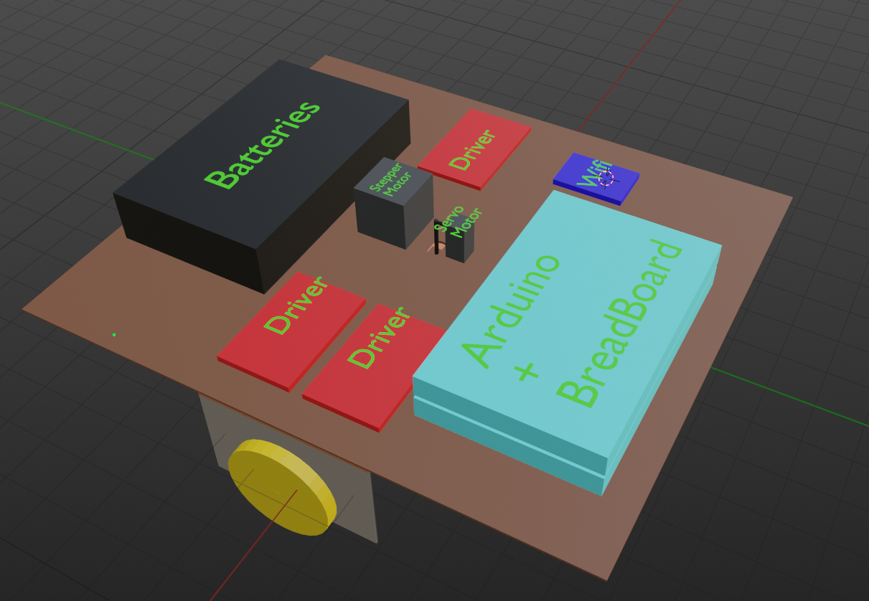

הצגת הפרויקט

Slide 3
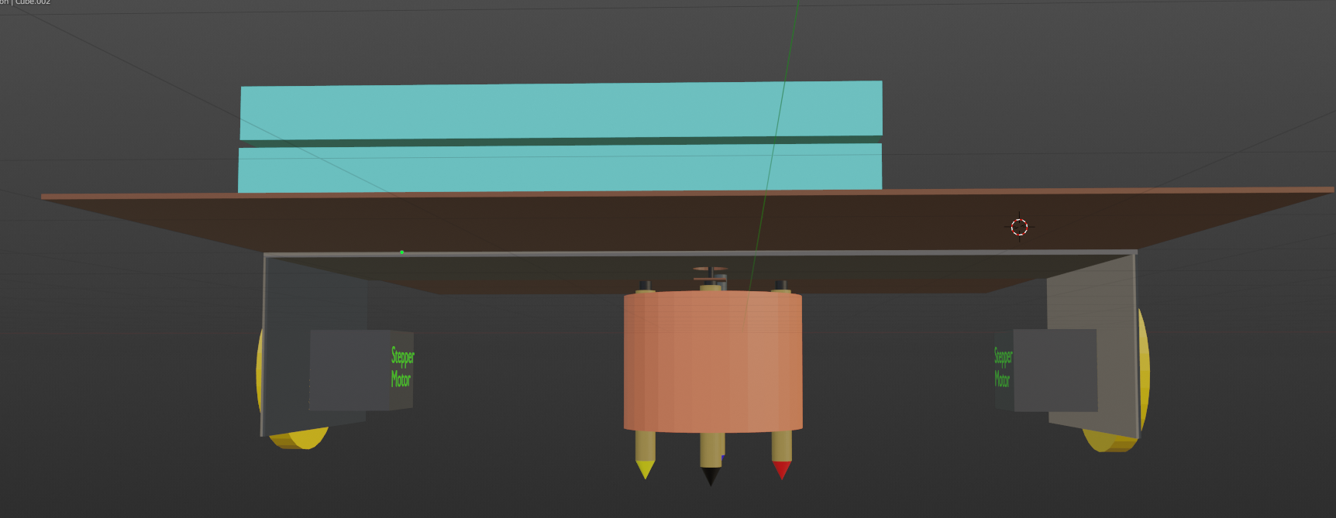
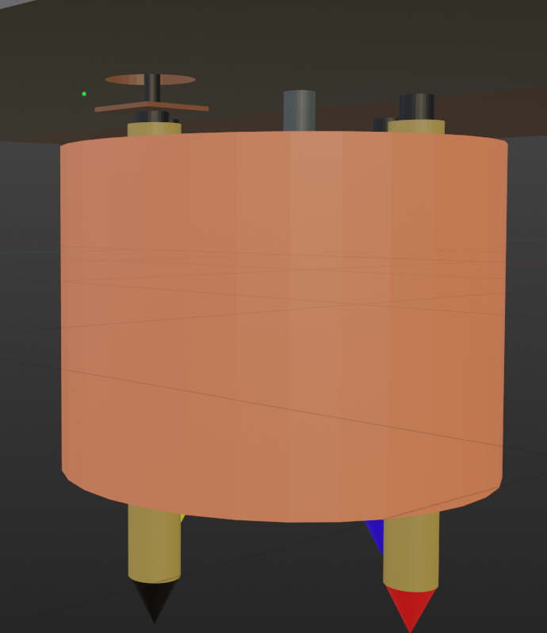

Slide 4
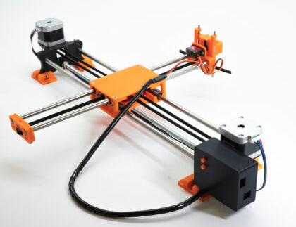
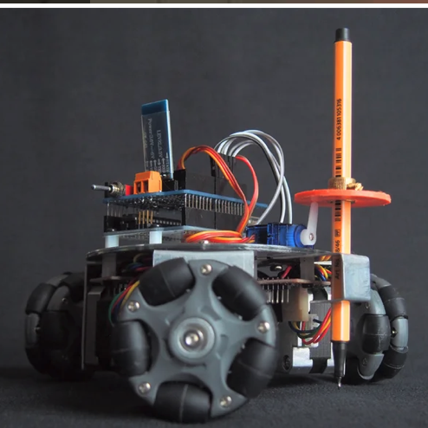
עד כה-
מעבר על אופציות עבודה –
רובוט xy אל מול רובוט נע על גלגלים.
מכחול אל מול טושים.
סוגי גלגלים.

Slide 5
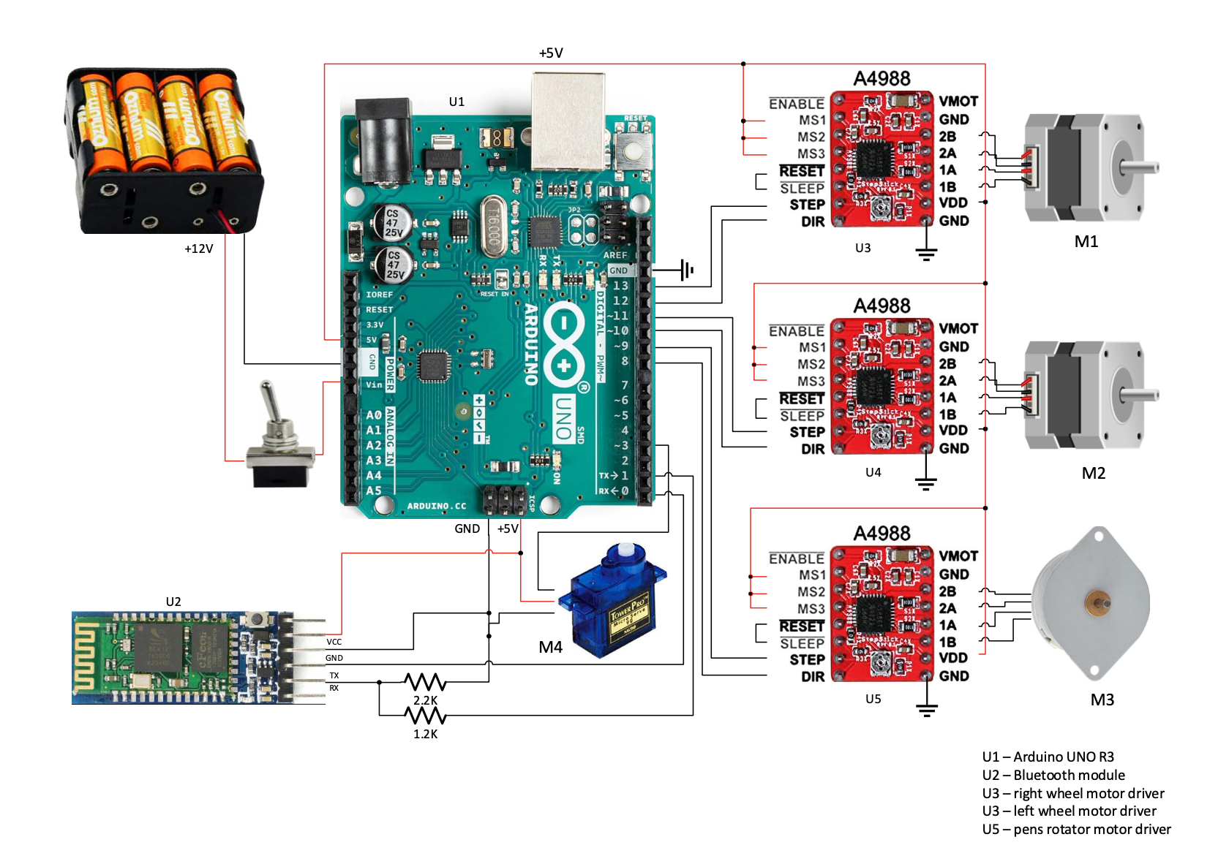
תכנון הסכמה –

Slide 6
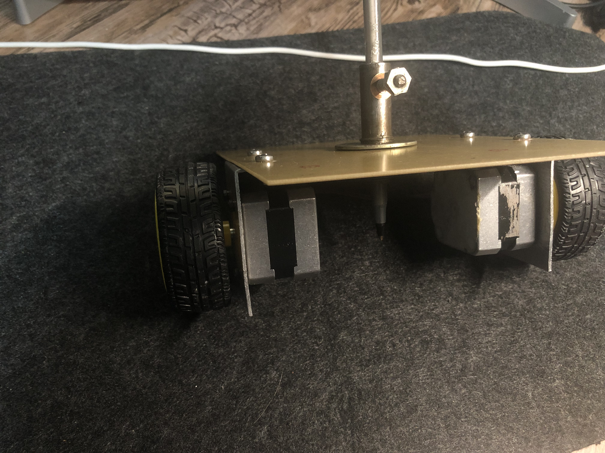
עד כה -
הרכבת שלדת אב – טיפוס:
בניית שלדה שתתמוך ברובוט מבוסס שני גלגלים (עם עיקום קצוות צדדי האלומיניום למתן נגיעה ברצפה)
תכנון החלפת צבעים ידנית, עם מנגנון הורדה עם מנוע סרבו:
תכנון המודל החדש ( המודל שהוצג בשקופיות הקודמות), המאפשר החלפת צבעים אוטומטית.

Slide 7
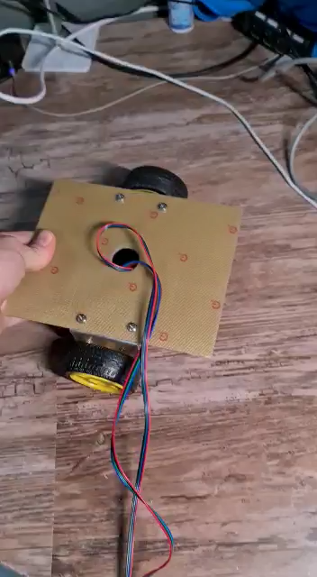
עד כה -
חיבור מנועי סטפר ובדיקת נסיעה בסיסית.
חיבור מנוע סרוו לבדיקת עוצמת לחיצה על עט.
עבודה עם מיקרו סטפינג (יחד עם הגבלת זרם בדרייבר)

Slide 8
עד כה -
תחילת עבודה על אפליקציה :

Slide 9
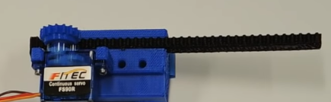
תכנית עבודה קדימה -
הדפסת הרולטה וחיבורה למנוע הסטפר העליון.
בניית כלל המנגנון החלפת עטים :
עיצוב ובנייה של גלגל שיניים לדחיפה מדוייקת של העט עם המנוע סרוו:
השראה מהעיצוב הנ״ל:
קיצור העטים, התאמת הקפיצים והדיו להתאים מתחת לרובוט.

Slide 10
תכנית עבודה קדימה -
הרכבת כלל הסכמה על השלדה. (לאחר קבלת כלל החלקים)
חיבור ותזמון הבלוטוס.
המשך עבודה על האפליקציה.
ניסוי וטעייה לקבלת הציור המדוייק ביותר. (עובי עט, הקטנת הצעד המגדיל את הדיוק אך גם יכול לגרום לרעידות נוספות במנוע)

